Slide 1

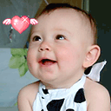


CHÀO MỪNG QUÝ THẦYCÔ
VÀ CÁC EM ĐẾN VỚI
TIẾT HỌC

Slide 2

ĐẠO ĐỨC 5
Bài :Kính già, yêu trẻ

Slide 3

Đạo đức
Bài cũ: Tình bạn (tiết 2)
1/ Là bạn bè chúng ta cần cư xử với nhau như
thế nào?
2/ Điều gì sẽ xảy ra khi xung quanh chúng ta không có bạn bè?

Slide 4

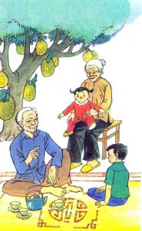
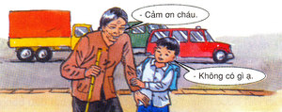
Đạo đức

Slide 5

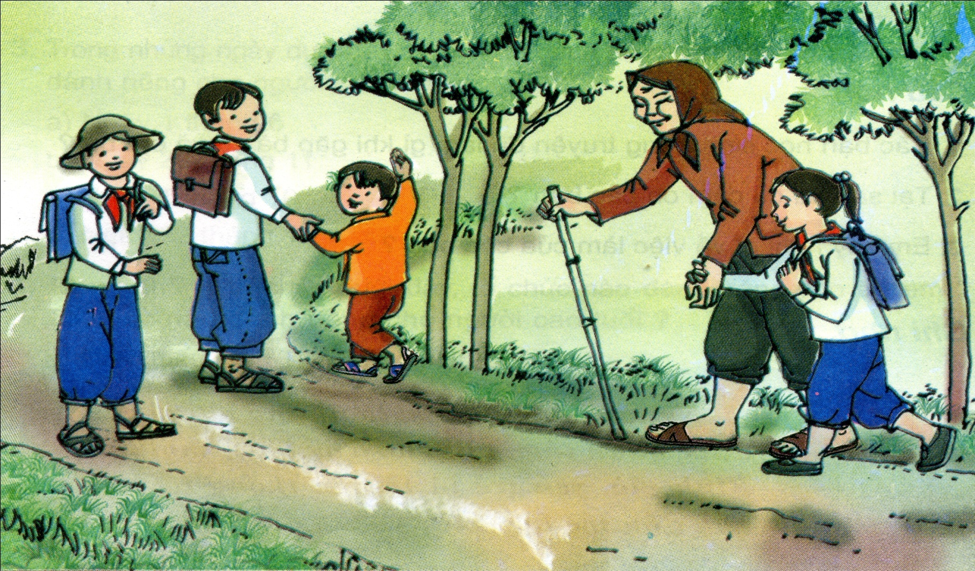
Đạo đức
Kính già, yêu trẻ (tiết 1)
Hoạt động 1: Tìm hiểu truyện “Sau đêm mưa”

Slide 6

Đạo đức
Kính già, yêu trẻ (tiết 1)
Hoạt động 1: Tìm hiểu truyện “Sau đêm mưa”
Tình huống:
Sau một đêm mưa, đường trơn như bôi mỡ. Tan học về, các bạn học sinh phải men theo bờ cỏ, lần từng bước để khỏi trượt chân ngã. Chợt một cụ già và một em nhỏ từ phía trước đi tới. Vất vả lắm hai bà cháu mới đi được một quãng ngắn .
Em sẽ làm gì nếu đang ở trong nhóm các bạn học sinh đó?

Slide 7
Đạo đức
Kính già, yêu trẻ (tiết 1)
Hoạt động 1: Tìm hiểu truyện “Sau đêm mưa”
Nhóm
1/Các bạn trong truyện đã làm gì khi gặp bà cụ và em nhỏ?
2/Tại sao bà cụ cảm ơn các bạn?
3/Em suy nghĩ gì về việc làm của các bạn trong truyện?

Slide 8

Đạo đức
Kính già, yêu trẻ (tiết 1)
Nhóm 1
Nhóm 2
Nhóm 3

Slide 9
Đạo đức
Kính già, yêu trẻ (tiết 1)
Hoạt động 1: Tìm hiểu truyện “Sau đêm mưa”
Nhóm
1/Các bạn trong truyện đã làm gì khi gặp bà cụ và em nhỏ?
2/Tại sao bà cụ cảm ơn các bạn?
3/Em suy nghĩ gì về việc làm của các bạn trong truyện?

Slide 10

Đạo đức
Kính già, yêu trẻ (tiết 1)
Hoạt động 1: Tìm hiểu truyện “Sau đêm mưa”
1/ Các bạn trong truyện đã làm gì khi gặp bà cụ
và em nhỏ?
3/Em suy nghĩ gì về việc làm của các bạn trong
truyện?
2/ Tại sao bà cụ cảm ơn các bạn?
*Bà cụ cảm ơn các bạn vì các bạn biết giúp đỡ người già và em nhỏ.
*Các bạn trong truyện đã đứng tránh sang một bên để nhường đường cho cụ già và em bé, bạn Sâm dắt em nhỏ giúp bà cụ, bạn Hương nhắc bà đi lên cỏ để khỏi ngã.
*Các bạn đã làm một việc tốt. Các bạn đã thực hiện truyền thống tốt đẹp của dân tộc ta đó là kính già, yêu trẻ. Các bạn đã quan tâm, giúp đỡ người già và trẻ nhỏ.

Slide 11

Đạo đức
Kính già, yêu trẻ (tiết 1)
Hoạt động 1: Tìm hiểu truyện “Sau đêm mưa”
Em học được điều gì từ các bạn nhỏ trong
truyện?
Em học được:
Phải quan tâm giúp đỡ người già, em nhỏ.
Kính già, yêu trẻ là biểu hiện tình cảm tốt đẹp giữa con người với con người.

Slide 12
Đạo đức
Kính già, yêu trẻ (tiết 1)
Hoạt động 1: Tìm hiểu truyện “Sau đêm mưa”
Vì sao phải kính trọng người già và yêu thương
em nhỏ?

Slide 13



Đạo đức
Kính già, yêu trẻ (tiết 1)
Hoạt động 1: Tìm hiểu truyện “Sau đêm mưa”
Ghi nhớ: Người già và trẻ em là những người cần được quan tâm, giúp đỡ ở mọi nơi, mọi lúc. Kính già, yêu trẻ là truyền thống tốt đẹp của dân tộc ta.
Yêu trẻ, trẻ đến nhà; Kính già, già để tuổi cho.
Tục ngữ

Slide 14

Đạo đức
Kính già, yêu trẻ (tiết 1)
Hoạt động 2: Bài tập 1, SGK
a) Chào hỏi, xưng hô lễ phép với người già.
b) Dùng hai tay khi đưa vật gì đó cho người già.
c) Đọc truyện cho em nhỏ nghe.
d) Quát nạt em bé.
- Các hành vi ở câu a, b, c là những hành vi thể hiện tình cảm kính già, yêu trẻ.
- Hành vi ở câu d chưa thể hiện sự quan tâm, yêu thương, chăm sóc em nhỏ.

Slide 15


Slide 16
Kính già, yêu trẻ

Slide 17
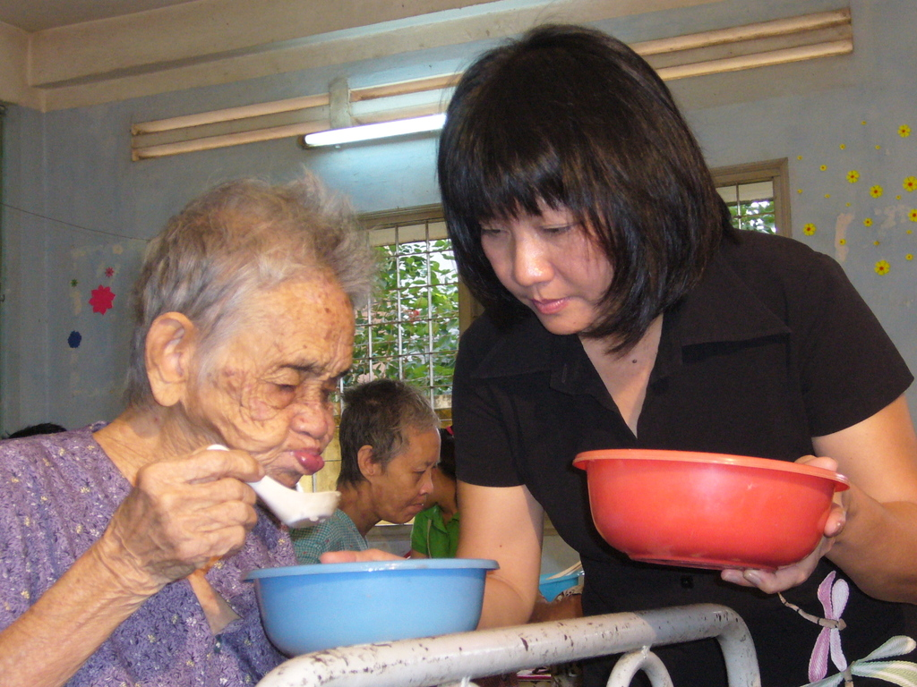

Slide 18
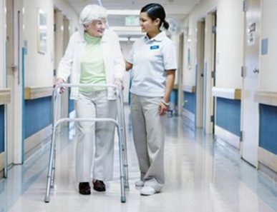

Slide 19


Slide 20
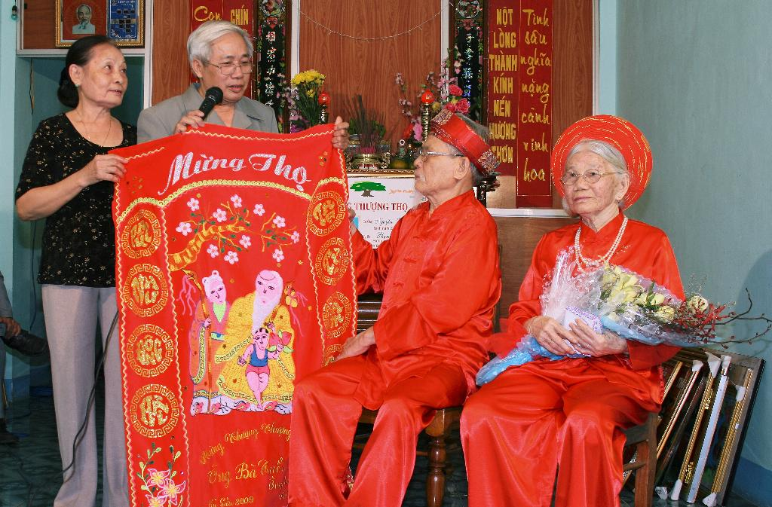

Slide 21
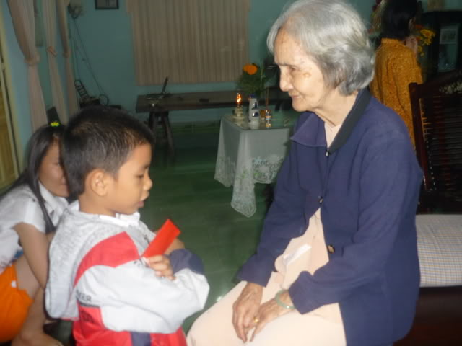

Slide 22
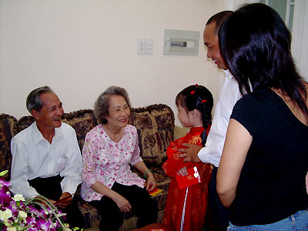

Slide 23
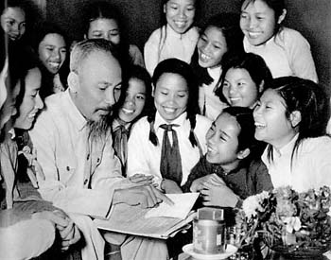

Slide 24

Đạo đức
Kính già, yêu trẻ (tiết 1)
Em đã làm gì để thể hiện thái độ kính già,
yêu trẻ?

Slide 25

Tiết học kết thúc
Chúc các em học giỏi

Slide 26
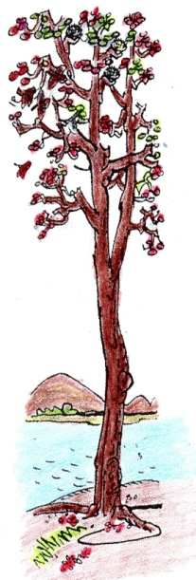
Đạo đức
Kính già, yêu trẻ (tiết 1)
1/ Các bạn trong truyện đã làm gì khi gặp bà cụ và em nhỏ?
.

Slide 27


Đạo đức
Kính già, yêu trẻ (tiết 1)
2/ Tại sao bà cụ cảm ơn các bạn?
.

Slide 28
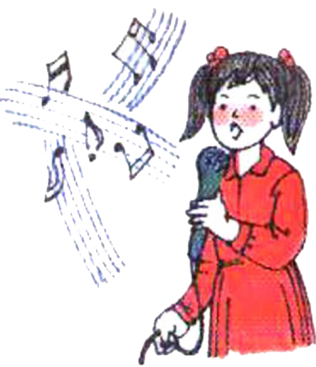
Đạo đức
Kính già, yêu trẻ (tiết 1)
3/Em suy nghĩ gì về việc làm của các bạn trong truyện?
.

